Slide 1
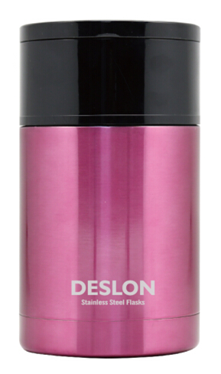
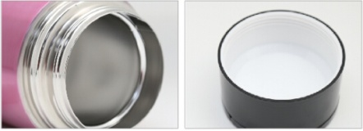
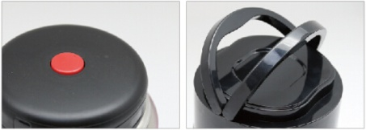
新价格
｜德世朗杯壶—品尚系列｜产品介绍
DZZS-800RD
德世朗至尊焖烧罐
产品容量：800ml
杯口内径：8.1cm
材 质：奥氏体型不锈钢06Cr19Ni10（食品接触用）
塑 料 件：PP（食品接触用）
密 封 圈：硅胶（食品接触用）
保温性能：61℃（6小时）
------------------------------------------------------
零 售 价：230.00元
批 发 价：52.00元
------------------------------------------------------
产品特点：
1、放气按钮设计，便于在焖烧罐内高压状态下轻松旋开盖子；
2、多种用途，保热保冷，煮沸后倒入焖烧罐内，可焖煮多种粥
品、甜品、中药、参茶等；
3、盖子可当食物容器，使用方便卫生；
4、隐藏式提手设计，只需轻轻拨开，即可使用。

